Slide 1
채팅 프로그램
이름: 이주훈
날짜: 2021.12.16

Slide 2
목차
데이터베이스 스키마
채팅 프로그램 데모

Slide 3
데이터베이스 스키마
유저
아이디
비밀번호
이름
이메일
가입 날짜

Slide 4
채팅프로그램 데모
서버 실행

Slide 5
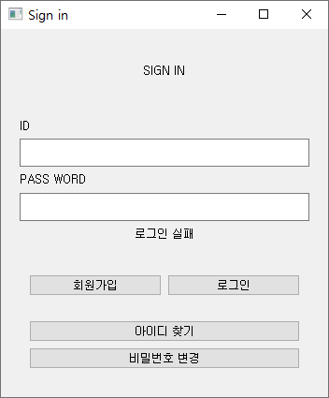
로그인
로그인 실패

Slide 6
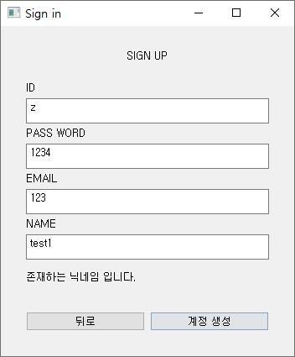
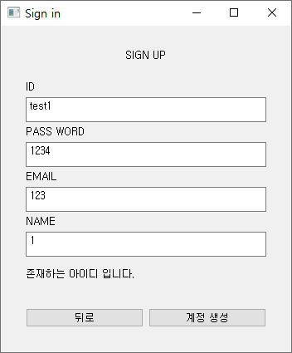
회원가입
회원가입 실패
존재하는 닉네임
존재하는 아이디

Slide 7
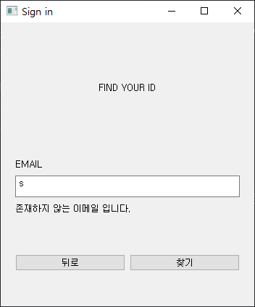
아이디 찾기
아이디 찾기 실패

Slide 8
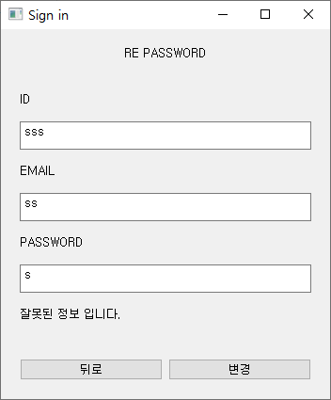
비밀번호 변경
비밀번호 변경 실패

Slide 9
채팅방 입장
참여자 수가 증가하고 참여자 명이 리스트에 추가됩니다.

Slide 10
채팅 예시
밑에 메세지를 입력하고 전송 버튼 클릭 또는 엔터키로 전송

Slide 11
채팅방 퇴장
참여자 수가 감소하고 참여자 명이 리스트에서 제거됩니다.

Slide 12
Thank You
Q & A

